Slide 1
Název | Doprava – druhy dopravy 2
Předmět, ročník | Zeměpis, 2. ročník
Tematická oblast | Sociální prostředí
Anotace | Prezentace na téma druhy dopravy, obsahuje otázky a úkoly
Klíčová slova | Výkon dopravy, bezpečnost, charakteristiky dopravy, námořní doprava, vodní vnitrozemská doprava
Autor | Mgr. Tomáš Pospíšil
Datum | Listopad 2013
Škola | Gymnázium Jana Opletala, Litovel, Opletalova 189
Projekt | EU peníze středním školám, reg. č.: CZ.1.07/1.5.00/34.0221

Slide 2
DOPRAVA
druhy dopravy 2
Po2 DUM č. 13

Slide 3
Námořní doprava
nejvýznamnější výkon v nákladní dopravě (70 %)
v osobní bezvýznamná (˂ 1 %) dopravy
vývoj:
pobřežní plavba
od 15. stol. rozvoj zámořské dopravy
19. století – parní pohon
od 2. pol.20. století – pokles významu v osobní dopravě, obří nákladní lodě, turistika
přeprava velkého objemu na dlouhé vzdálenosti
- vysoký výkon

Slide 4
Námořní doprava
kabotáž – pobřežní námořní doprava, význam v rozvojových zemích (i osobní)
trajekt – převoz osob, aut, vlaků na kratší vzdálenost (pevnina – ostrov, přes záliv)
Pro které evropské státy jsou typické trajekty?
Kde se nachází trajektové spojení Calais – Dover?

Slide 5
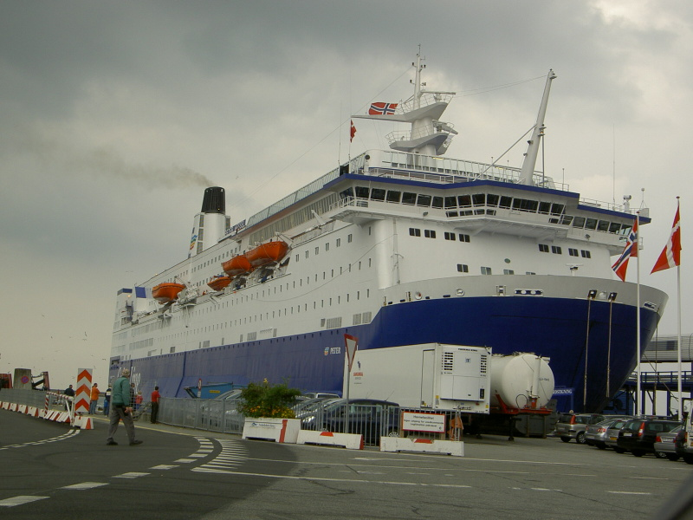
Námořní doprava
Které státy propojuje tato linka??
Obr. 1 Trajekt, linka
Frederikshavn - Larvik

Slide 6
Námořní doprava
kontejnerová doprava
tanker
převoz ropy
přes 200 m dlouhé s 20 m ponorem
přístavy – ropné terminály
havárie = ekologická katastrofa
Pomocí Školního atlasu najděte tankerové trasy z Perského zálivu?

Slide 7
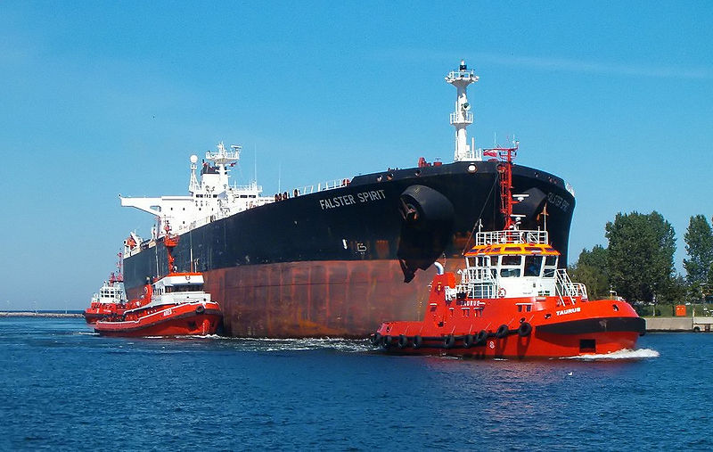
Námořní doprava
K čemu slouží remorkér?
Obr. 2 Tanker a remorkéry

Slide 8
Námořní doprava
státy levné vlajky
registrace rejdařů v zemích, kde jsou nízké daně
Panama, Libérie, Řecko, Bahamy, Malta
průplavy
Suezský (1869, 163 km)
Panamský (1914, 81 km, vliv USA)
omezeny pro supertankery, zejména Panamský

Slide 9
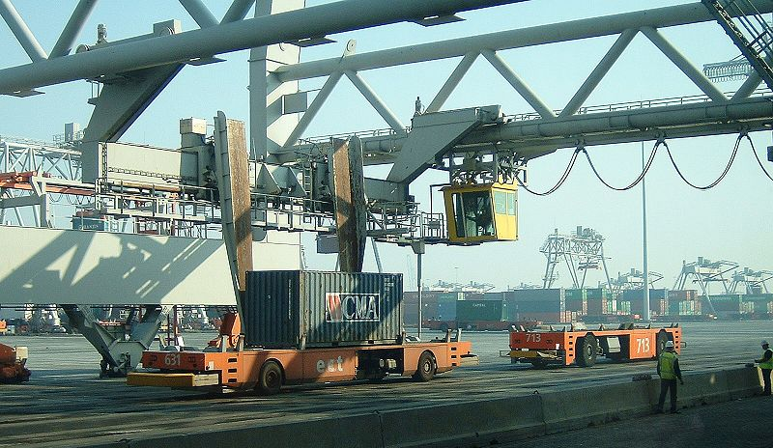
Námořní doprava
největší přístavy
stávají se i centry průmyslu
1. Rotterdam 2. Singapur, Kóbe, Chiba, Shang hai
Najdi tyto přístavy v atlasu a uveď příslušný stát.
Obr. 3 Kontejrnerová překládka v Rotterdamu

Slide 10
Námořní doprava
výhody
levná, ekologická
nevýhody
pomalá, závislost na přírodních podmínkách, havárie – ekolog. katastrofy, pirátství
katastrofy:
Titanic 1912, 1500 obětí
Wilhelm Gustloff, 1945, 9000 obětí (3000 dětí)
Estonia, 1994, 852 obětí (linka Tallin – Stockholm)

Slide 11
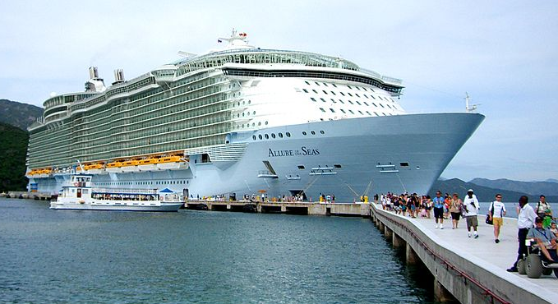
Námořní doprava
Obr. 4 Allure of the Seas, největší výletní loď světa současnosti
délka: 360 metrů, výška lodi: 72 metrů, počet palub: 16, kapacita: max. 6300 cestujících, posádka: 2384 osob. Rychlost: 41,9 km/h.

Slide 12
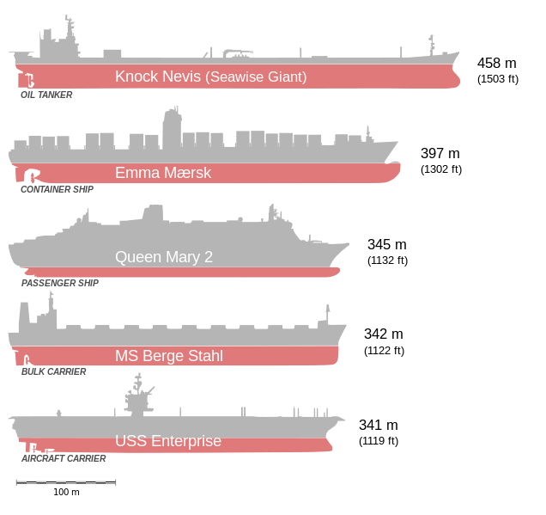
Námořní doprava
Obr. 6 Porovnání s Titanicem
Obr. 5 Největší lodě - porovnání

Slide 13
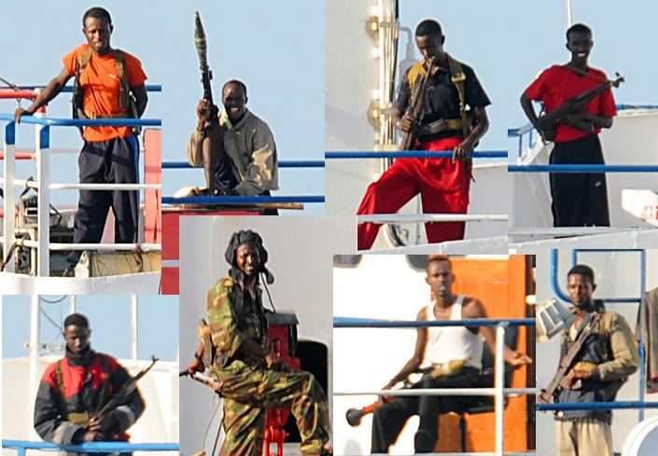
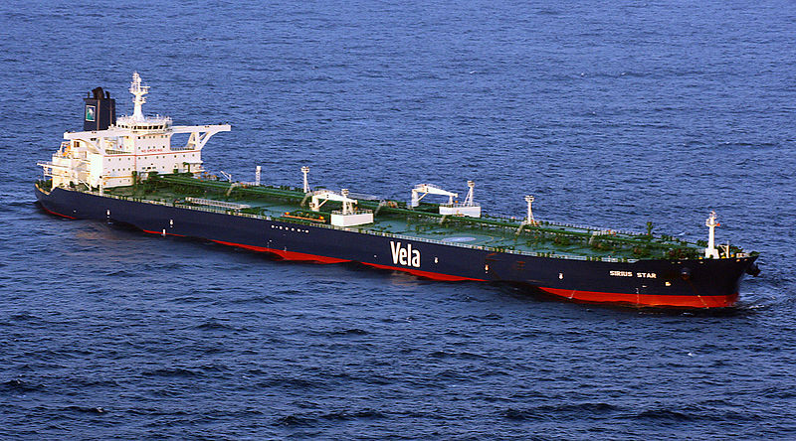
Námořní doprava - pirátství
Adenský záliv, Malacký průliv
výkupné
Obr. 8 To jsou oni…..
Obr. 7 Sirius Star, největší kořist somálských pirátů
Pomocí Školního atlasu najděte výše uvedené zálivy?

Slide 14
Vodní vnitrozemská doprava
4 % světového dopravního výkonu
přepravuje suroviny a zemědělskou produkci
výhoda: levná a ekologická
nevýhoda: pomalá, omezená dostupnost, závislost na přírodních podmínkách
zdymadla, kanály (umělé cesty), zvedací mosty

Slide 15
Vodní vnitrozemská doprava
největší systémy:
USA
Great Lakes – Mississippi (25000 km)
Rusko – Ukrajina
Volžsko – Donský systém
Evropa: Rýnský systém (Duisburg), Nizozemsko, Belgie

Slide 16
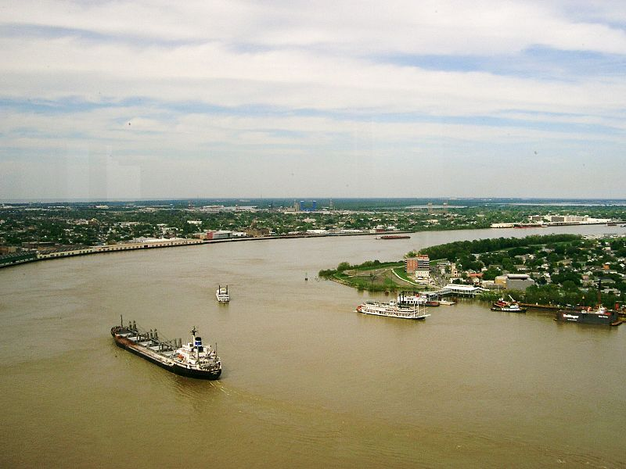
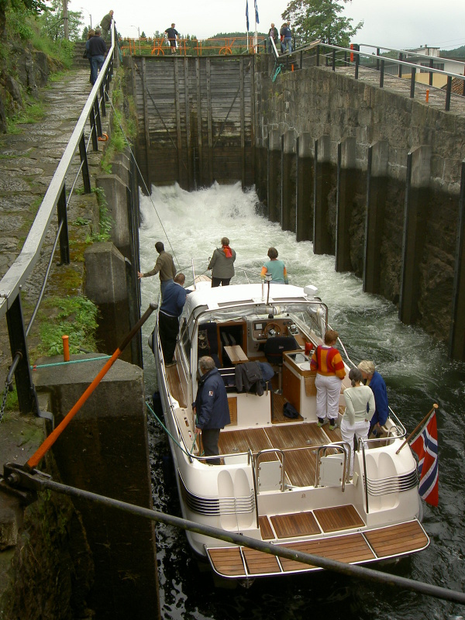
Vodní vnitrozemská doprava
Obr. 9 Mississippi v New Orleans
Obr. 10 Zdymadlo v Norsku, pomáhá překonat spád řeky

Slide 17
Zdroje:
Obr. 1 Trajekt, autor: Tomáš Pospíšil
Obr. 2 Tanker a remorkéry [cit. 2013-12-01]. Dostupný pod licencí Creative Commons Attribution-Share Alike 3.0 Unported license. z WWW: http://commons.wikimedia.org/wiki/File:Brosen_tugboats_tanker.jpg
Obr. 3 Kontejnerová překládka v Rotterdamu [cit. 2013-12-01]. Dostupný pod licencí Creative Commons Attribution 1.0 Generic license z WWW: http://commons.wikimedia.org/wiki/File:9-028_Rotterdam_ECT.jpg
Obr. 4 Allure of the Seas [cit. 2013-12-01]. Dostupný pod licencí Creative Commons Attribution-Share Alike 3.0 Unported license. z WWW: http://commons.wikimedia.org/wiki/File:Allure_of_the_Seas.jpg
Obr. 5 Největší lodě – porovnání [cit. 2013-12-01]. Dostupný pod licencí Creative Commons Attribution-Share Alike 2.0 France license. z WWW: http://commons.wikimedia.org/wiki/File:Bateaux_comparaison2.svg
Obr. 6 Porovnání s Titanicem [cit. 2013-12-01]. Dostupný pod licencí Creative Commons Attribution-Share Alike 3.0 Unported license. z WWW: http://commons.wikimedia.org/wiki/File:En_mary_titanic.svg
Obr. 7 Sirius Star [cit. 2013-12-01]. Dostupný pod licencí Public Domain z WWW: http://commons.wikimedia.org/wiki/File:Sirius_Star_2008a.jpg?uselang=cs
Obr. 8 Somálští piráti [cit. 2013-12-01]. Dostupný pod licencí Public Domain z WWW: http://commons.wikimedia.org/wiki/File:Somali_Pirates.jpg?uselang=cs
Obr. 9 Mississippi v New Orleans [cit. 2013-12-01]. Dostupný pod licencí Creative Commons Uveďte autora-Zachovejte licenci 3.0 Unported z WWW: http://cs.wikipedia.org/wiki/Soubor:Mississippi_River_-_New_Orleans.jpg
Obr. 10 Zdymadlo v Norsku, autor: Tomáš Pospíšil

Slide 18
Zdroje
Geo 2013[online] [cit. 2013-11-22]. Dostupné z: http://geo.webz.cz/

